Slide 3

基础课13 函数的图象
基础知识·诊断
考点聚焦·突破
拓展教材 深度学习

Slide 4
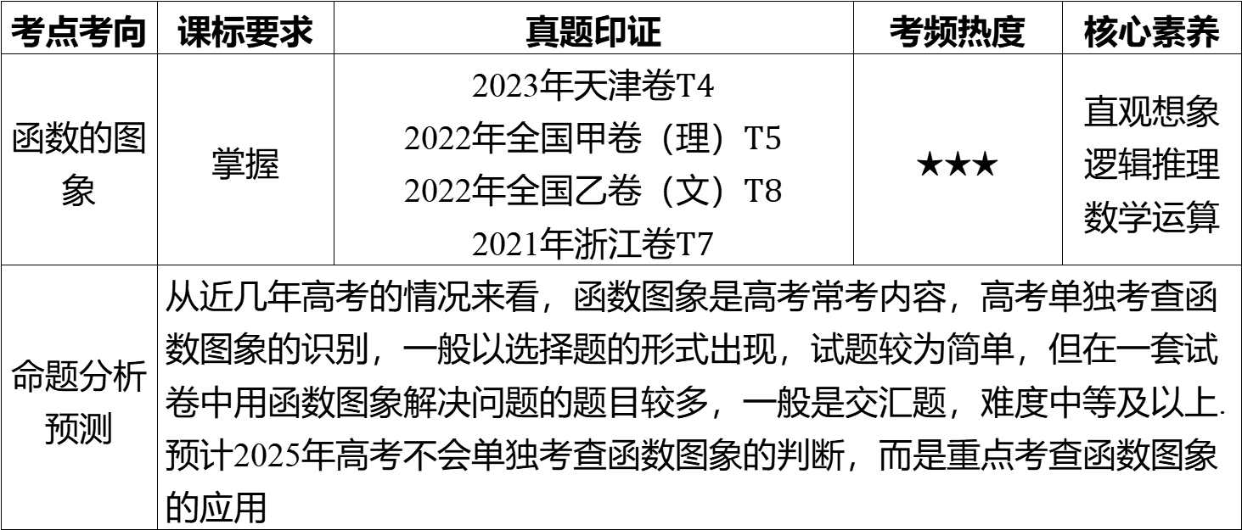
考点考向 | 课标要求 | 真题印证 | 考频热度 | 核心素养
函数的图象 | 掌握 | 2023年天津卷$T4$ 2022年全国甲卷（理）$T5$ 2022年全国乙卷（文）$T8$ 2021年浙江卷$T7$ | ★★★ | 直观想象 逻辑推理 数学运算
命题分析预测 | 从近几年高考的情况来看，函数图象是高考常考内容，高考单独考查函数图象的识别，一般以选择题的形式出现，试题较为简单，但在一套试卷中用函数图象解决问题的题目较多，一般是交汇题，难度中等及以上.预计2025年高考不会单独考查函数图象的判断，而是重点考查函数图象的应用

Slide 5
基础知识·诊断

Slide 6
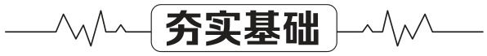
一、利用描点法作函数图象的步骤
1. 确定函数的定义域；
2. 化简函数的解析式；
3. 讨论函数的性质（奇偶性、单调性、周期性、对称性等）；
4. 列表（尤其注意特殊点、零点、最大值点、最小值点、与坐标轴的交点等），描
点，连线.

Slide 7
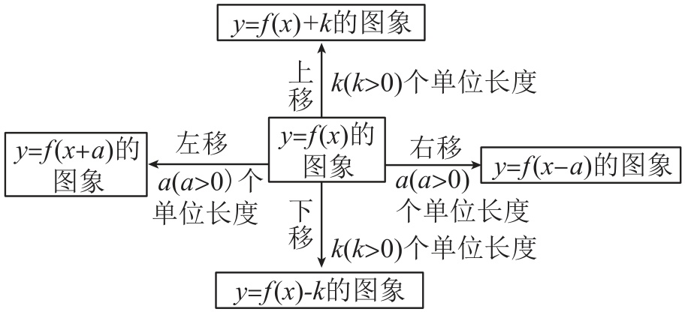
二、利用图象变换法作函数的图象
1. 平移变换

Slide 8
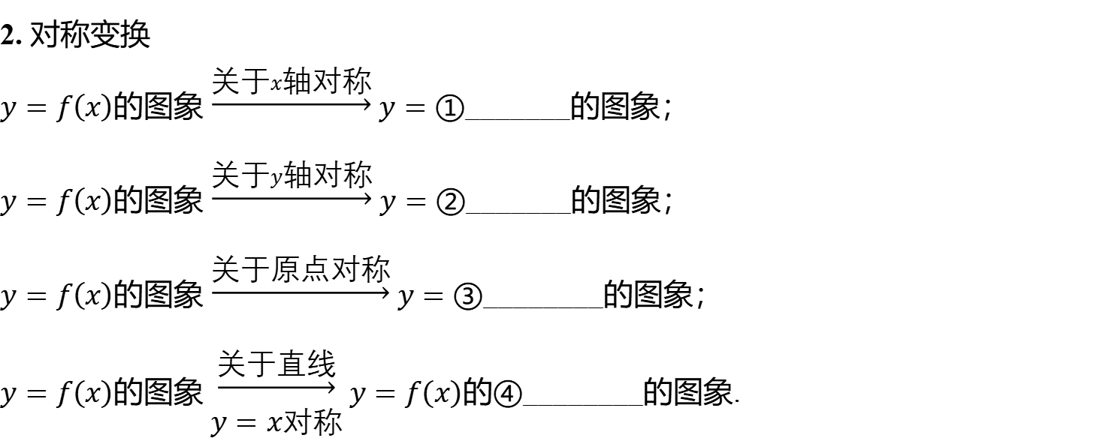
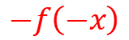
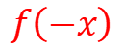
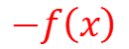
2. 对称变换
$y=f\left(x\right)$的图象$\begin{matrix}\underset{→}{\text{关于}x\text{轴对称}} \\ \end{matrix} y=①$ _______的图象；
$y=f\left(x\right)$的图象$\begin{matrix}\underset{→}{\text{关于}y\text{轴对称}} \\ \end{matrix} y=②$ _______的图象；
$y=f\left(x\right)$的图象$\begin{matrix}\underset{→}{\text{关于原点对称}} \\ \end{matrix} y=③$ ________的图象；
$y=f\left(x\right)$的图象$\begin{matrix}\underset{→}{\text{关于直线}} \\ y=x\text{对称}\end{matrix} y=f\left(x\right)$ 的④________的图象.
$−f\left(x\right)$
$f\left(−x\right)$
$−f\left(−x\right)$
反函数

Slide 9
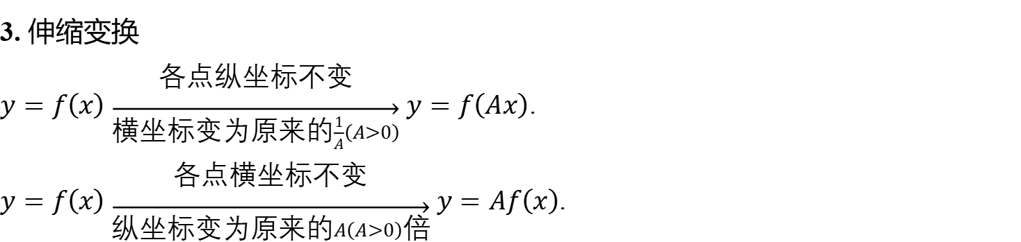
3. 伸缩变换
$y=f\left(x\right) \begin{matrix}\text{各点纵坐标不变} \\ \overset{→}{\text{横坐标变为原来的}\frac{1}{A}\left(A>0\right)}\end{matrix} y=f\left(Ax\right)$ .
$y=f\left(x\right) \begin{matrix}\text{各点横坐标不变} \\ \overset{→}{\text{纵坐标变为原来的}A\left(A>0\right)\text{倍}}\end{matrix} y=Af\left(x\right)$ .

Slide 10
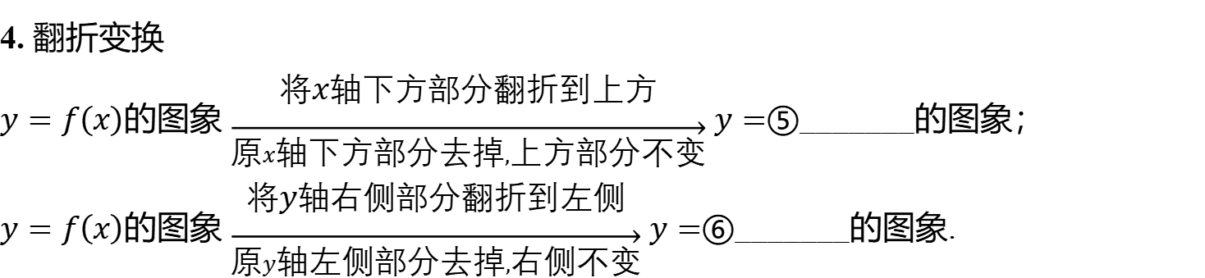
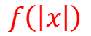
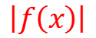
4. 翻折变换
$y=f\left(x\right)$的图象$\begin{matrix}\text{将}x\text{轴下方部分翻折到上方} \\ \overset{→}{\text{原}x\text{轴下方部分去掉},\text{上方部分不变}}\end{matrix} y=$ ⑤_______的图象；
$y=f\left(x\right)$的图象$\begin{matrix}\text{将}y\text{轴右侧部分翻折到左侧} \\ \overset{→}{\text{原}y\text{轴左侧部分去掉},\text{右侧不变}}\end{matrix} y=$ ⑥_______的图象.
$\left|f\left(x\right)\right|$
$f\left(\left|x\right|\right)$

Slide 11

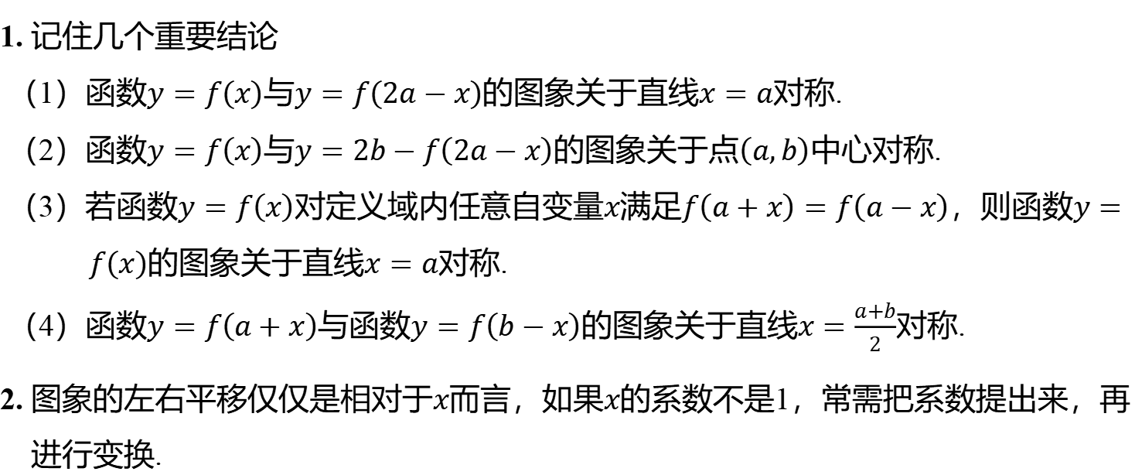
1. 记住几个重要结论
（1）函数$y=f\left(x\right)$与$y=f\left(2a−x\right)$的图象关于直线$x=a$ 对称.
（2）函数$y=f\left(x\right)$与$y=2b−f\left(2a−x\right)$的图象关于点$\left(a,b\right)$ 中心对称.
（3）若函数$y=f\left(x\right)$对定义域内任意自变量$x$满足$f\left(a+x\right)=f\left(a−x\right)$，则函数$y= f\left(x\right)$的图象关于直线$x=a$ 对称.
（4）函数$y=f\left(a+x\right)$与函数$y=f\left(b−x\right)$的图象关于直线$x=\frac{a+b}{2}$ 对称.
2. 图象的左右平移仅仅是相对于$x$而言，如果$x$ 的系数不是1，常需把系数提出来，再
进行变换.

Slide 12
3. 函数图象平移变换八字方针
（1）“左加右减”，要注意加减指的是自变量.
（2）“上加下减”，要注意加减指的是函数值.

Slide 13
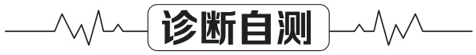
题组1 走出误区
1. 判一判.（对的打“√”,错的打“×”）
（1）当$x∈\left(0,+∞\right)$时，函数$y=\left|f\left(x\right)\right|$与$y=f\left(\left|x\right|\right)$ 的图象相同.( )
×
（2）函数$y=af\left(x\right)$与$y=f\left(ax\right)(a>0$且$a≠1)$ 的图象相同.( )
×
（3）函数$y=f\left(x\right)$与$y=−f\left(x\right)$ 的图象关于原点对称.( )
×
（4）若函数$y=f\left(x\right)$满足$f\left(1+x\right)=f\left(1−x\right)$，则函数$f\left(x\right)$的图象关于直线$x=1$ 对
称.( )
√

Slide 14
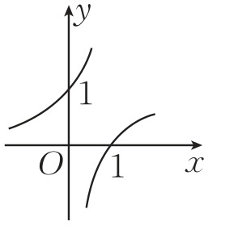
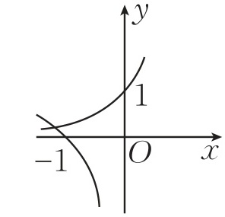
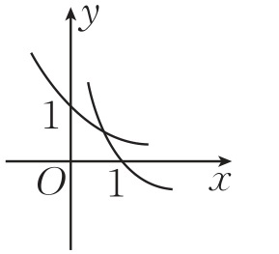
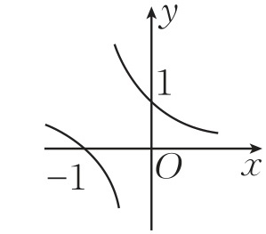
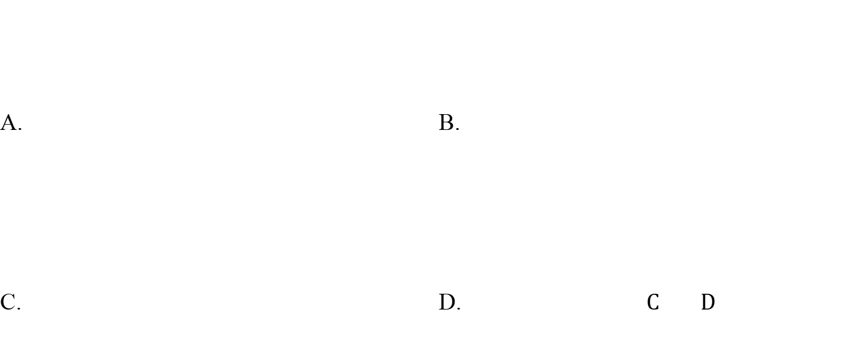
2.（易错题）已知$a>0$且$a≠1$，函数$y=a^{x}$与$y=\log_{a}\left(−x\right)$ 的图象只能是( ) .
B
A.&1& B.&2&
C.&3& D.&4& $C D$
【易错点】容易混淆函数$y=\log_{a}\left(−x\right)$，$y=\log_{a}x$，$y=a^{x}$ 的图象之间的关系.

Slide 15
解析 因为$y=\log_{a}\left(−x\right)$的图象关于$y$轴的对称图象为$y=\log_{a}x$的图象，且$y=\log_{a}x$与$y=a^{x}$互为反函数（图象关于直线$y=x$ 对称），所以可直接确定选B.

Slide 16
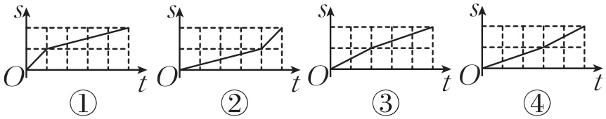
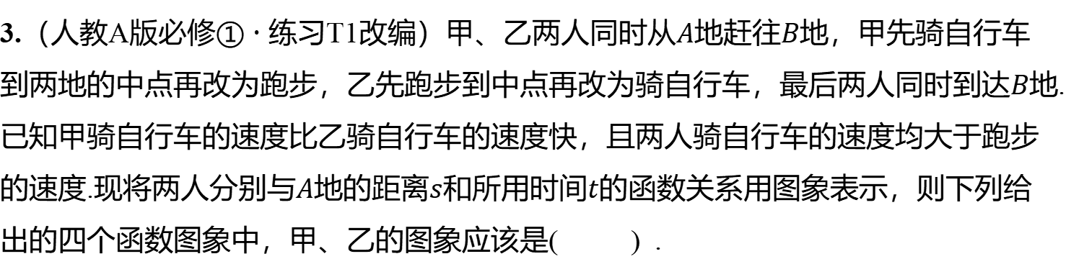
题组2 走进教材
3.（人教A版必修① · 练习T1改编）甲、乙两人同时从$A$地赶往$B$地，甲先骑自行车到两地的中点再改为跑步，乙先跑步到中点再改为骑自行车，最后两人同时到达$B$地.已知甲骑自行车的速度比乙骑自行车的速度快，且两人骑自行车的速度均大于跑步的速度.现将两人分别与$A$地的距离$s$和所用时间$t$ 的函数关系用图象表示，则下列给出的四个函数图象中，甲、乙的图象应该是( ) .
B
A.甲是图①，乙是图② B.甲是图①，乙是图④
C.甲是图③，乙是图② D.甲是图③，乙是图④

Slide 17
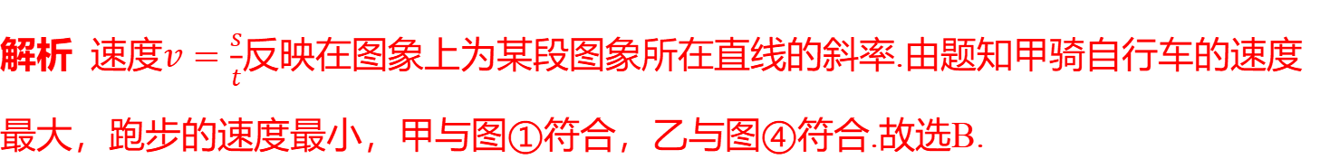
解析 速度$v=\frac{s}{t}$ 反映在图象上为某段图象所在直线的斜率.由题知甲骑自行车的速度最大，跑步的速度最小，甲与图①符合，乙与图④符合.故选B.

Slide 18
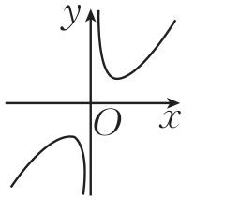
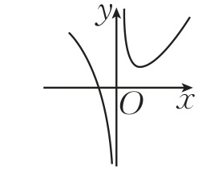
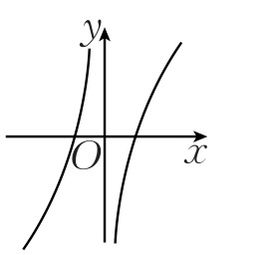
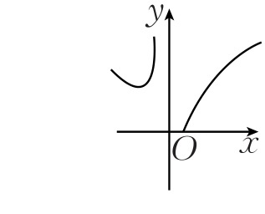
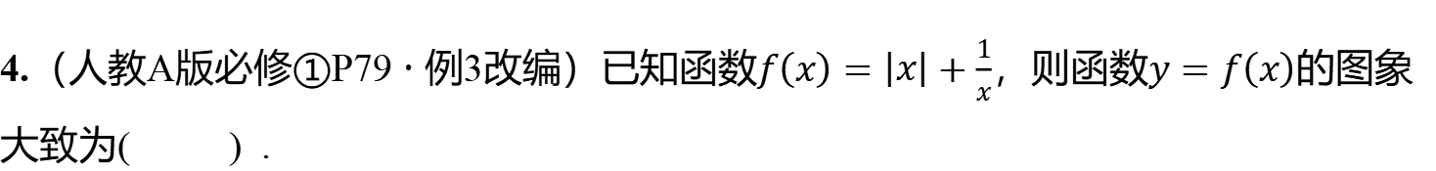
4.（人教A版必修①P79 · 例3改编）已知函数$f\left(x\right)=\left|x\right|+\frac{1}{x}$，则函数$y=f\left(x\right)$ 的图象大致为( ) .
B
A.&5& B.&6& C.&7& D.&8&
解析 由题可知，函数$y=f\left(x\right)$是一个非奇非偶函数，图象不关于原点对称，故排除选项A，C；又$f\left(−1\right)=0$ ，所以排除选项D.故选B.

Slide 19
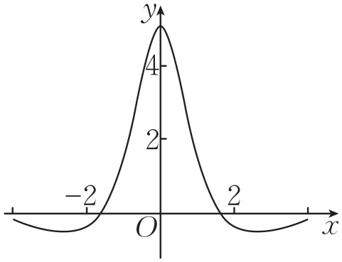
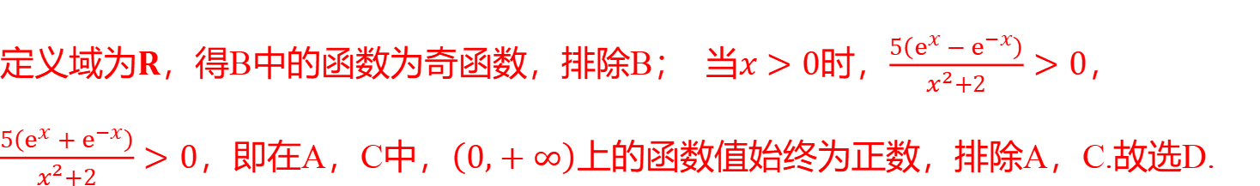
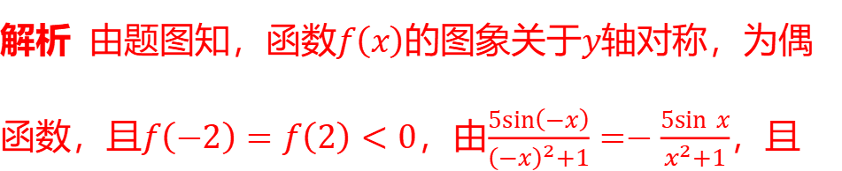
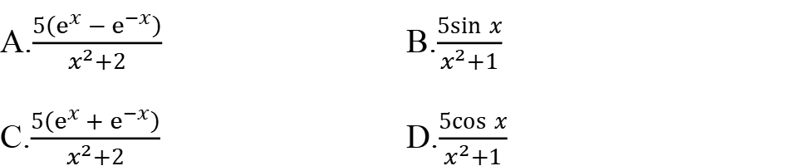
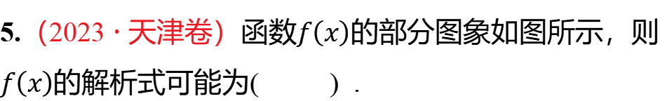
题组3 走向高考
5.（2023 · 天津卷）函数$f\left(x\right)$的部分图象如图所示，则$f\left(x\right)$ 的解析式可能为( ) .
D
A.$\frac{5\left(e^{x}−e^{−x}\right)}{x^{2}+2}$ B.$\frac{5sin x}{x^{2}+1}$
C.$\frac{5\left(e^{x}+e^{−x}\right)}{x^{2}+2}$ D.$\frac{5cos x}{x^{2}+1}$
解析 由题图知，函数$f\left(x\right)$的图象关于$y$ 轴对称，为偶
函数，且$f\left(−2\right)=f\left(2\right)<0$，由$\frac{5sin\left(−x\right)}{{\left(−x\right)}^{2}+1}=−\frac{5sin x}{x^{2}+1}$ ，且
定义域为$R$，得B中的函数为奇函数，排除B； 当$x>0$时，$\frac{5\left(e^{x}−e^{−x}\right)}{x^{2}+2}>0$，$\frac{5\left(e^{x}+e^{−x}\right)}{x^{2}+2}>0$，即在A，C中，$\left(0,+∞\right)$ 上的函数值始终为正数，排除A，C.故选D.

Slide 20
考点聚焦·突破

Slide 21
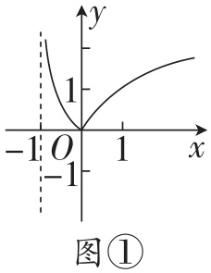
考点一 作函数图象［自主练透］
分别作出下列函数的图象：
（1）$y=\left|\log_{2}\left(x+1\right)\right|$ ；
解析 将函数$y=\log_{2}x\left(x>0\right)$的图象向左平移1个单位长度，再将$x$轴下方部分沿$x$ 轴翻折上去即可，如图①.

Slide 22
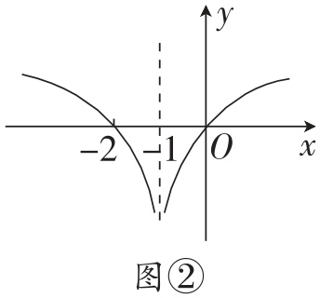
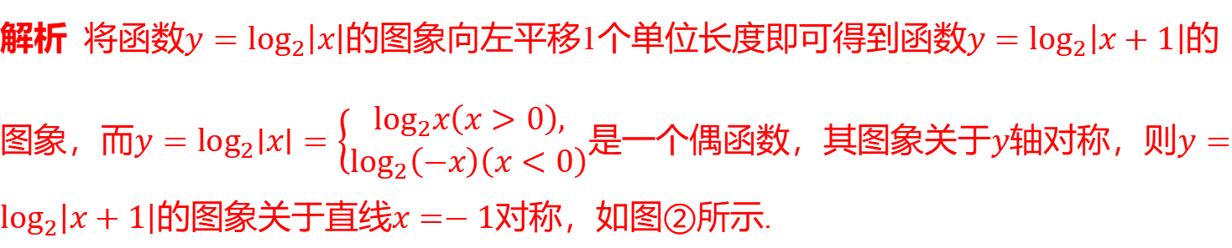
（2）$y=\log_{2}\left|x+1\right|$ ；
解析 将函数$y=\log_{2}\left|x\right|$的图象向左平移1个单位长度即可得到函数$y=\log_{2}\left|x+1\right|$的图象，而$y=\log_{2}∣x∣=\left\{\begin{aligned}&\log_{2}x\left(x>0\right), \\ &\log_{2}\left(−x\right)\left(x<0\right)\end{aligned}\right.$是一个偶函数，其图象关于$y$轴对称，则$y=\log_{2}\left|x+1\right|$的图象关于直线$x=−1$ 对称，如图②所示.

Slide 23
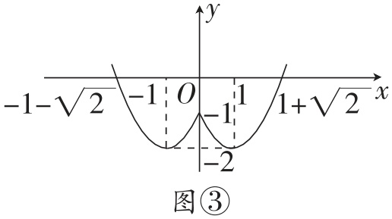
（3）$y=x^{2}−2\left|x\right|−1$ ;
解析 函数$y=\left\{\begin{aligned}&x^{2}−2x−1,x≥0, \\ &x^{2}+2x−1,x<0\end{aligned}\right.$ 的图象如图③所示.

Slide 24
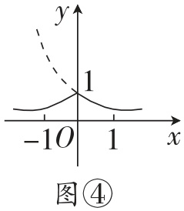
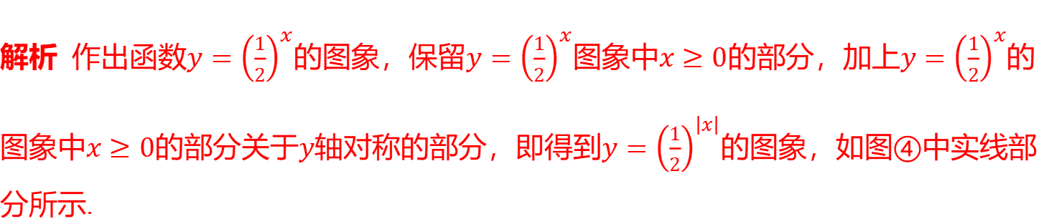
（4）$y={\left(\frac{1}{2}\right)}^{\left|x\right|}$ ；
解析 作出函数$y={\left(\frac{1}{2}\right)}^{x}$的图象，保留$y={\left(\frac{1}{2}\right)}^{x}$图象中$x≥0$的部分，加上$y={\left(\frac{1}{2}\right)}^{x}$的图象中$x≥0$的部分关于$y$轴对称的部分，即得到$y={\left(\frac{1}{2}\right)}^{\left|x\right|}$ 的图象，如图④中实线部分所示.

Slide 25
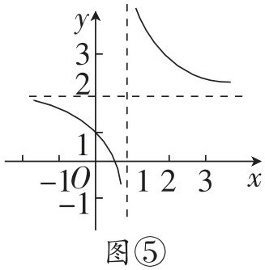
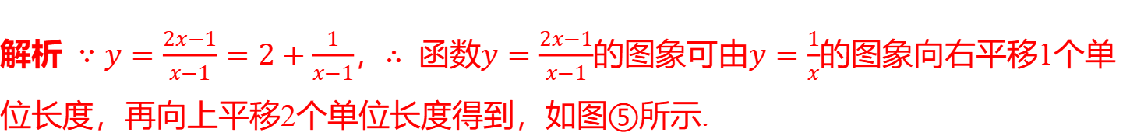
（5）$y=\frac{2x−1}{x−1}$ .
解析 $∵y=\frac{2x−1}{x−1}=2+\frac{1}{x−1}$，$∴$ 函数$y=\frac{2x−1}{x−1}$的图象可由$y=\frac{1}{x}$ 的图象向右平移1个单位长度，再向上平移2个单位长度得到，如图⑤所示.

Slide 26

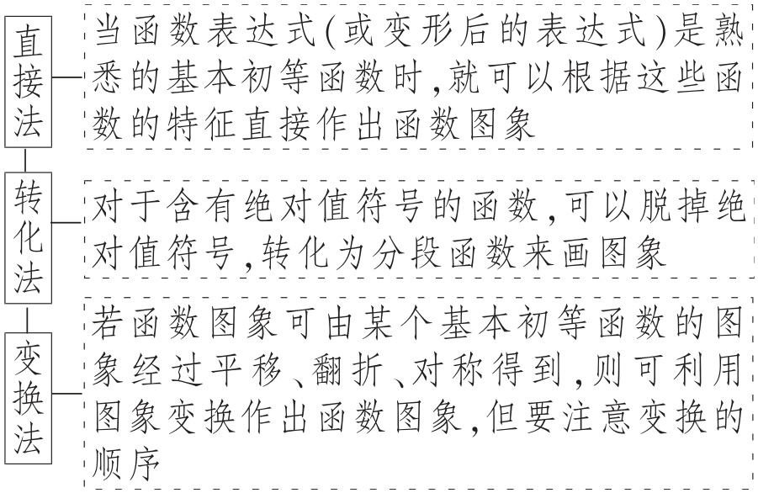
函数图象的画法

Slide 27

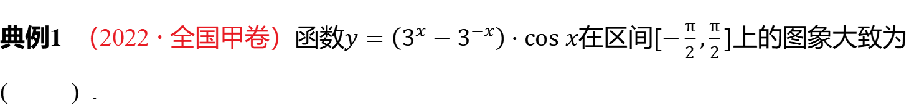
考点二 函数图象的辨识［多维探究］
&9& 由函数解析式辨别函数图象
典例1 （2022 · 全国甲卷）函数$y=\left(3^{x}−3^{−x}\right)⋅cos x$在区间$[−\frac{π}{2},\frac{π}{2}]$ 上的图象大致为
( ) .

Slide 28
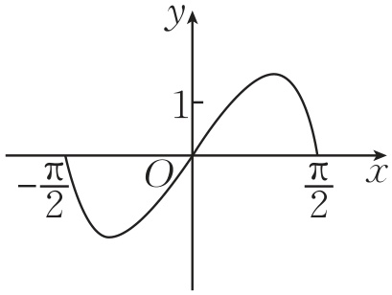
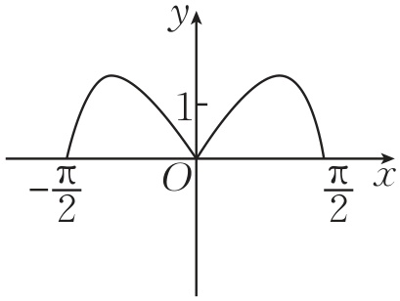
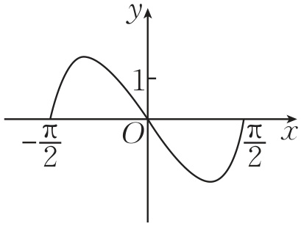
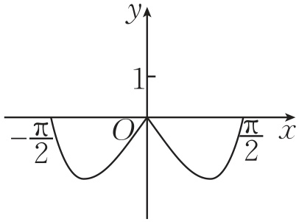
A.&10& B.&11&
C.&12& D.&13&
√

Slide 29
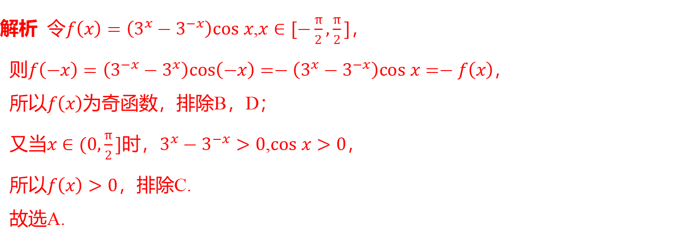
解析 令$f\left(x\right)=\left(3^{x}−3^{−x}\right)cos x$,$x∈[−\frac{π}{2},\frac{π}{2}]$ ，
则$f\left(−x\right)=\left(3^{−x}−3^{x}\right)cos\left(−x\right)=−\left(3^{x}−3^{−x}\right)cos x=−f\left(x\right)$ ，
所以$f\left(x\right)$ 为奇函数，排除B，D；
又当$x∈(0,\frac{π}{2}]$时，$3^{x}−3^{−x}>0$,$cos x>0$ ，
所以$f\left(x\right)>0$ ，排除C.
故选A.

Slide 30

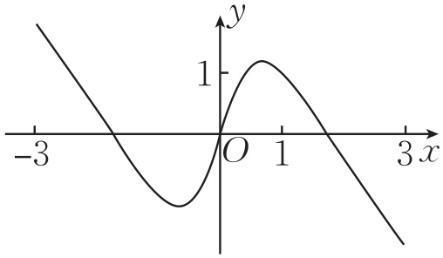
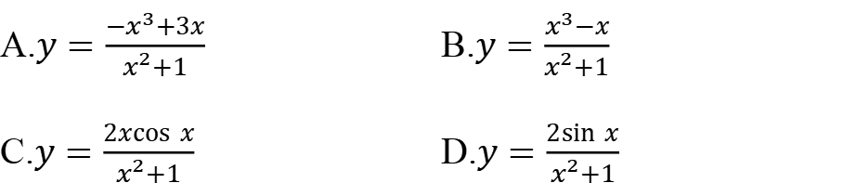
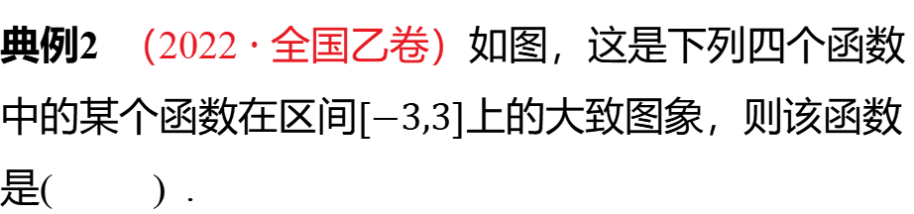
&14& 由函数图象辨别函数解析式
典例2 （2022 · 全国乙卷）如图，这是下列四个函数中的某个函数在区间$[−3,3]$ 上的大致图象，则该函数是( ) .
A
A.$y=\frac{−x^{3}+3x}{x^{2}+1}$ B.$y=\frac{x^{3}−x}{x^{2}+1}$
C.$y=\frac{2xcos x}{x^{2}+1}$ D.$y=\frac{2sin x}{x^{2}+1}$

Slide 31
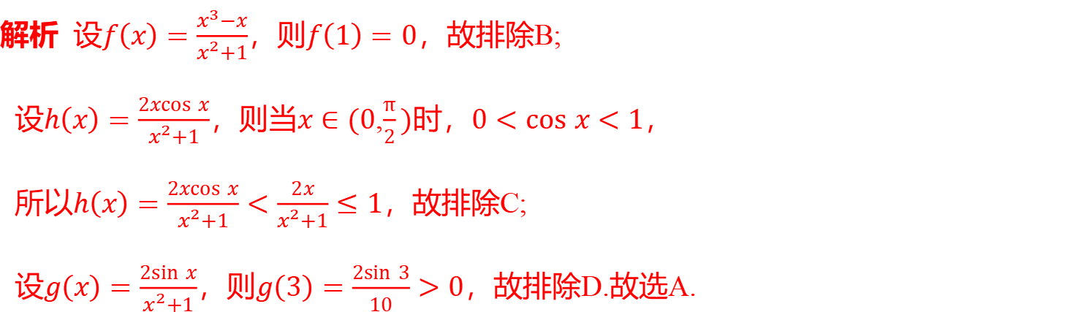
解析 设$f\left(x\right)=\frac{x^{3}−x}{x^{2}+1}$，则$f\left(1\right)=0$ ，故排除B;
设$h\left(x\right)=\frac{2xcos x}{x^{2}+1}$，则当$x∈(0$,$\frac{π}{2})$时，$0<cos x<1$ ，
所以$h\left(x\right)=\frac{2xcos x}{x^{2}+1}<\frac{2x}{x^{2}+1}≤1$ ，故排除C;
设$g\left(x\right)=\frac{2sin x}{x^{2}+1}$，则$g\left(3\right)=\frac{2sin 3}{10}>0$ ，故排除D.故选A.

Slide 32
辨别函数图象的策略
1. 从函数的定义域，判断图象的左右位置；从函数的值域，判断图象的上下位置.
2. 从函数的单调性，判断图象的变化趋势.
3. 从函数的奇偶性，判断图象的对称性.
4. 从函数的周期性，判断图象的循环往复.
5. 从函数的特征点，排除不符合要求的图象.

Slide 33





1.（2022 · 天津卷）函数$f\left(x\right)=\frac{\left|x^{2}−1\right|}{x}$ 的图象大致为( ) .
D
A.&15& B.&16& C.&17& D.&18&

Slide 34

解析 函数$f\left(x\right)=\frac{\left|x^{2}−1\right|}{x}$的定义域为$\{x|x≠0\}$ ，
且$f\left(−x\right)=\frac{\left|{\left(−x\right)}^{2}−1\right|}{−x}=−\frac{\left|x^{2}−1\right|}{x}=−f\left(x\right)$ ，
所以函数$f\left(x\right)$为奇函数，A错误；当$x<0$时，$f\left(x\right)=\frac{\left|x^{2}−1\right|}{x}≤0$，C错误；当$x>1$
时，$f\left(x\right)=\frac{\left|x^{2}−1\right|}{x}=\frac{x^{2}−1}{x}=x−\frac{1}{x}$，则$f\left(x\right)$ 单调递增，B错误.故选D.

Slide 35



2.（2021 · 浙江卷）已知函数$f\left(x\right)=x^{2}+\frac{1}{4}$,$g\left(x\right)=sin x$ ，则图象为该图的函数可能是( ) .
D
A.$y=f\left(x\right)+g\left(x\right)−\frac{1}{4}$ B.$y=f\left(x\right)−g\left(x\right)−\frac{1}{4}$
C.$y=f\left(x\right)g\left(x\right)$ D.$y=\frac{g\left(x\right)}{f\left(x\right)}$

Slide 36

解析 对于A，$y=f\left(x\right)+g\left(x\right)−\frac{1}{4}=x^{2}+sin x$ ，该函数为非奇非偶函数，与函数图
象不符，排除A；
对于B，$y=f\left(x\right)−g\left(x\right)−\frac{1}{4}=x^{2}−sin x$ ，该函数为非奇非偶函数，与函数图象不
符，排除B；
对于C，$y=f\left(x\right)g\left(x\right)=\left(x^{2}+\frac{1}{4}\right)sin x$，则$y′=2xsin x+\left(x^{2}+\frac{1}{4}\right)cos x$，当$x=\frac{π}{4}$
时，$y′=\frac{π}{2}×\frac{\sqrt{2}}{2}+\left(\frac{π^{2}}{16}+\frac{1}{4}\right)×\frac{\sqrt{2}}{2}>0$ ，与图象不符，排除C.故选D.

Slide 37

考点三 函数图象的应用［多维探究］
&19& 研究函数的性质
典例3 已知函数$f\left(x\right)=x\left|x\right|−2x$ ，则下列结论正确的是( ) .
C
A.$f\left(x\right)$是偶函数，单调递增区间是$\left(0,+∞\right)$
B.$f\left(x\right)$是偶函数，单调递减区间是$\left(−∞,1\right)$
C.$f\left(x\right)$是奇函数，单调递减区间是$\left(−1,1\right)$
D.$f\left(x\right)$是奇函数，单调递增区间是$\left(−∞,0\right)$

Slide 38


解析 将函数$f\left(x\right)=x\left|x\right|−2x$去掉绝对值，得$f\left(x\right)=\left\{\begin{aligned}&x^{2}−2x,x≥0, \\ &−x^{2}−2x,x<0,\end{aligned}\right.$
画出函数$f\left(x\right)$的大致图象，如图，观察图象可知，函数$f\left(x\right)$ 的图象关于原点对称，
故函数$f\left(x\right)$为奇函数，且在$\left(−1,1\right)$ 上单调递减.故选C.

Slide 39
利用函数图象研究函数性质的三个方向
1. 从图象的最高点、最低点分析函数的最值、极值.
2. 从图象的对称性分析函数的奇偶性.
3. 从图象的走向趋势分析函数的单调性、周期性.

Slide 40

&20& 利用函数图象解不等式
典例4 已知偶函数$f\left(x\right)$与奇函数$g\left(x\right)$的定义域都是$[−2,2]$，它们在$[0,2]$上的图象如图所示，则关于$x$的不等式$f\left(x\right)⋅g\left(x\right)<0$成立的$x$ 的取值范围为( ) .
C
A.$\left(−2,−1\right)∪\left(0,1\right)$ B.$\left(−1,0\right)∪\left(0,1\right)$ C.$\left(−1,0\right)∪\left(1,2\right)$ D.$\left(−2,−1\right)∪\left(1,2\right)$

Slide 41

解析 当$0<x<1$时，$f\left(x\right)>0$，$g\left(x\right)>0$，$f\left(x\right)⋅g\left(x\right)>0$；当$1<x<2$ 时，
$f\left(x\right)<0$，$g\left(x\right)>0$，$f\left(x\right)⋅g\left(x\right)<0$.故当$x>0$时，其解集为$\left(1,2\right)$ .
$∵y=f\left(x\right)$是偶函数，$y=g\left(x\right)$ 是奇函数，
$∴f\left(x\right)⋅g\left(x\right)$是奇函数，由奇函数的对称性可得，当$x<0$时，其解集为$\left(−1,0\right)$ .综上，
不等式$f\left(x\right)⋅g\left(x\right)<0$的解集是$\left(−1,0\right)∪\left(1,2\right)$ .故选C.

Slide 42
利用函数的图象解不等式的解题策略
当不等式问题不能用代数法求解但其与函数有关时，可将不等式问题转化为两个函数
图象的位置关系问题或函数图象与坐标轴的位置关系问题，从而利用数形结合法求解.

Slide 43

&21& 利用函数图象求参数的取值范围
典例5（多选题）若函数$y=a\left|x\right|\left(a>0\right)$与$y=x+a$的图象有两个交点，则实数$a$ 的取值可能为( ) .
CD
A.1 B.0 C.2 D.3

Slide 44


解析 函数$y=a\left|x\right|$的图象表示关于$y$ 轴对称的两条射线，
函数$y=x+a$的图象表示与直线$y=x$平行且在$y$轴上的截距为$a\left(a>0\right)$ 的直线，
根据题意，画出大致图象，如图所示，
若$y=a\left|x\right|\left(a>0\right)$与$y=x+a$的图象有两个交点，则根据图象可知$a>1$ .
故选$CD$ .

Slide 45

求解函数图象应用问题的解题流程

Slide 46
1. 已知函数$f\left(x\right)=2^{x}−1$，$g\left(x\right)=1−x^{2}$，规定：当$\left|f\left(x\right)\right|≥g\left(x\right)$时，$h\left(x\right)=\left|f\left(x\right)\right|$；当$\left|f\left(x\right)\right|<g\left(x\right)$时，$h\left(x\right)=−g\left(x\right).h\left(x\right)$ ( ) .
C
A.有最小值$−1$ ，最大值1 B.有最大值1，无最小值
C.有最小值$−1$，无最大值 D.有最大值$−1$ ，无最小值

Slide 47


解析 画出$y=\left|f\left(x\right)\right|=\left|2^{x}−1\right|$与$y=g\left(x\right)=1−x^{2}$的大致图象，如图所示，设它们交于$A$，$B$两点.由题意，在$A$，$B$两侧，$\left|f\left(x\right)\right|≥g\left(x\right)$，故$h\left(x\right)=\left|f\left(x\right)\right|$；在$A$，$B$之间，$\left|f\left(x\right)\right|<g\left(x\right)$，故$h\left(x\right)=−g\left(x\right)$ .
综上，$y=h\left(x\right)$的图象是图中的实线部分，因此$h\left(x\right)$有最小值$−1$ ，无最大值.故选C.

Slide 48

2.（2024 · 湖北模拟）已知定义在$R$上的函数$f\left(x\right)$满足$f\left(x+1\right)=\frac{1}{3}f\left(x\right)$，且当$x∈[0,1)$时，$f\left(x\right)=1−\left|2x−1\right|$.若对任意$x∈[m,+∞)$，都有$f\left(x\right)≤\frac{2}{81}$，则$m$ 的取值范围是( ) .
B
A.$[\frac{10}{3},+∞)$ B.$[\frac{11}{3},+∞)$ C.$[\frac{13}{3},+∞)$ D.$[\frac{14}{3},+∞)$

Slide 49

解析 因为当$x∈[0,1)$时，$f\left(x\right)=1−\left|2x−1\right|$，所以$f\left(x\right)=\left\{\begin{aligned}&2x,0≤x<\frac{1}{2}, \\ &2−2x,\frac{1}{2}≤x<1,\end{aligned}\right.$又因为函数$f\left(x\right)$满足$f\left(x+1\right)=\frac{1}{3}f\left(x\right)$，所以函数$f\left(x\right)$ 的部分图象如下，

Slide 50

由图可知，若对任意$x∈[m,+∞)$，都有$f\left(x\right)≤\frac{2}{81}$，则$m≥\frac{11}{3}$ .故选B.

Slide 51


3.（2024 · 商丘模拟）已知定义在$R$上的奇函数$f\left(x\right)$在$[0,+∞)$上的图象如图所示，则不等式$x^{2}f\left(x\right)>2f\left(x\right)$ 的解集为_______________________________.
$\left(−∞,−2\right)∪\left(−\sqrt{2},0\right)∪\left(\sqrt{2},2\right)$

Slide 52


解析 根据奇函数的图象特征，作出$f\left(x\right)$在$\left(−∞,0\right)$ 上的图象，如图所示，
由$x^{2}f\left(x\right)>2f\left(x\right)$，得$\left(x^{2}−2\right)f\left(x\right)>0$ ，
等价于$\left\{\begin{aligned}&x^{2}−2>0, \\ &f\left(x\right)>0\end{aligned}\right.$或$\left\{\begin{aligned}&x^{2}−2<0, \\ &f\left(x\right)<0,\end{aligned}\right.$
解得$x<−2$或$\sqrt{2}<x<2$或$−\sqrt{2}<x<0$ .
故原不等式的解集为$\left(−∞,−2\right)∪\left(−\sqrt{2},0\right)∪\left(\sqrt{2},2\right)$ .

Slide 53
拓展教材 深度学习

Slide 54

对勾函数与飘带函数
北师大版必修第一册第61页到第62页例5中讨论了函数$y=x+\frac{1}{x}$ 的图象和
性质.这里，我们将这一函数一般化，讨论它的图象和性质.
一、对勾函数的图象和性质
形如$f\left(x\right)=ax+\frac{b}{x}\left(a>0,b>0\right)$ 的函数为对勾函数.

Slide 55


1. 图象如图1所示.
2. 定义域：$\{x|x≠0\}$ .
3. 值域：$\left(−\sqrt{\frac{b}{a}},0\right)$ .

Slide 56

4. 奇偶性：奇函数.
5. 对勾函数与基本不等式：图象在第一、三象限，当$x>0$ 时，
$y=ax+\frac{b}{x}≥2\sqrt{ab}$，当且仅当$x=\sqrt{\frac{b}{a}}$时取等号，即$f\left(x\right)$在$x=\sqrt{\frac{b}{a}}$ 时取得最小值，最
小值为$2\sqrt{ab}$，由奇函数的性质知，当$x<0$时，$f\left(x\right)$在$x=−\sqrt{\frac{b}{a}}$ 处取得最大值，最大
值为$−2\sqrt{ab}$ .

Slide 57


6. 单调性：单调递增区间为$\left(−∞,−\sqrt{\frac{b}{a}}\right)$ ，$\left(\sqrt{\frac{b}{a}},+∞\right)$，单调递减区间为$\left(−\sqrt{\frac{b}{a}},0 \right)$.
$\left(0,\sqrt{\frac{b}{a}} \right)$.
当$a<0$，$b<0$时，$f\left(x\right)=ax+\frac{b}{x}$ 的图象如图2所示.

Slide 58


二、飘带函数的图象和性质
形如$f\left(x\right)=ax+\frac{b}{x}\left(ab<0\right)$ 的函数为飘带函数.
1. 当$a>0$，$b<0$ 时，
（1）图象如图3所示.
（2）定义域：$\{x|x≠0\}$ .

Slide 59


（3）值域：$R$ .
（4）奇偶性：奇函数.
（5）单调性：单调递增区间为$\left(−∞,0\right)$，$\left(0,+∞\right)$ .
2. 当$a<0$，$b>0$ 时，
（1）图象如图4所示.

Slide 60


（2）定义域：$\{x|x≠0\}$ .
（3）值域：$R$ .
（4）奇偶性：奇函数.
（5）单调性：单调递减区间为$\left(−∞,0\right)$，$\left(0,+∞\right)$ .

Slide 61

典例 （多选题）已知函数$f\left(x\right)=x−\frac{a}{x}\left(a≠0\right)$ ，下列说法正确的是( ) .
BCD
A.当$a>0$时，$f\left(x\right)$ 在定义域上单调递增
B.当$a=−4$时，$f\left(x\right)$的单调递增区间为$\left(−∞,−2\right)$,$\left(2,+∞\right)$
C.当$a=−4$时，$f\left(x\right)$的值域为$\left(−∞,−4]∪[4,+∞\right)$
D.当$a>0$时，$f\left(x\right)$的值域为$R$

Slide 62


解析 当$a>0$时，$f\left(x\right)=x−\frac{a}{x}$的定义域为$\left(−∞,0\right)∪\left(0,+∞\right)$，$f\left(x\right)$在$\left(−∞,0\right)$,$\left(0,+∞\right)$ 上单调递增，故A错误；

Slide 63

由飘带函数的性质可知，$f\left(x\right)$的值域为$R$ ，故D正确；
当$a=−4$时，$f\left(x\right)=x+\frac{4}{x}$ ，其图象如图所示,
由图象知$f\left(x\right)$的单调递增区间为$\left(−∞,−2\right)$,$\left(2,+∞\right)$,值域为$\left(−∞,−4]∪[4,+∞\right)$ ，故B，
C正确.故选$BCD$ .

Slide 64

深度训练1 函数$y=\frac{x^{2}+2x−3}{x}$ 的图象的对称中心是( ) .
D
A.$\left(2,−3\right)$ B.$\left(−3,2\right)$ C.$\left(0,−3\right)$ D.$\left(0,2\right)$
解析 $y=\frac{x^{2}+2x−3}{x}=x−\frac{3}{x}+2$，将$y=x−\frac{3}{x}$的图象向上平移2个单位长度可得到函数$y=\frac{x^{2}+2x−3}{x}$的图象，因为$y=x−\frac{3}{x}$的图象关于点$\left(0,0\right)$对称，所以$y=\frac{x^{2}+2x−3}{x}$图象的对称中心是点$\left(0,2\right)$ .故选D.

Slide 65




深度训练2 （双空题）若函数$f\left(x\right)=x+\frac{a}{x}\left(a≠0\right)$在$[m,n]\left(m>0\right)$上取得最大值6，最小值2，则函数$f\left(x\right)$在$[−n,−m]$ 上的最大值是____，最小值是____.
$−2$
$−6$
解析 $a≠0$，$f\left(x\right)=x+\frac{a}{x}$是奇函数，在区间$[m,n]\left(m>0\right)$上取得最大值6，最小值2，由$f\left(x\right)$的图象关于点$\left(0,0\right)$对称可知，$f\left(x\right)$在$[−n,−m]$上的最大值是$−2$，最小值是$−6$.

Slide 66


深度训练3 函数$y=\frac{2x^{2}−4x+8}{x}$ 的值域是___________________.
$\left(−∞,−12]∪[4,+∞\right)$
解析 $y=\frac{2x^{2}−4x+8}{x}=2x+\frac{8}{x}−4$，当$x>0$时，$2x+\frac{8}{x}≥2\sqrt{2x⋅\frac{8}{x}}=8$，当且仅当$2x=\frac{8}{x}$，即$x=2$时，等号成立，所以$y≥8−4=4$；同理，当$x<0$时，$y≤−8−4=−12$.故函数的值域是$\left(−∞,−12]∪[4,+∞\right)$ .

